Slide 1
Байғазы орта мектебі
мектепке дейінгі шағын орталығы
Баратова Жанна Имиржановна
Менің педагогикалық ұстанымым:
“Өзіңе сен, өзіңді алып шығар
Ақылың мен білімің екі жақтан”
Абай Құнанбаев.

Slide 3
Анкеталық мәліметтер
Аты-жөні: Баратова Жанна Имиржановна
Туған жылы:18.10.1979 ж.
Білімі: жоғары, І. Жансүгіров атындағы
Жетісу Мемлекеттік Университеті -2014ж.
Мамандығы: 5B010200 Бастауыш оқыту
педагогикасы мен әдістемесі
Жалпы еңбек және
педагогикалық өтілі: 10 жыл
Осы мекемедегі еңбек өтілі: 10 жыл
санаты:екінші
Тіл меңгеруі: қазақ тілі мен орыс тілі
Телефон: ұялы байланыс-
Үй телефоны:
E-mail: baratova-z@list.ru

Slide 7
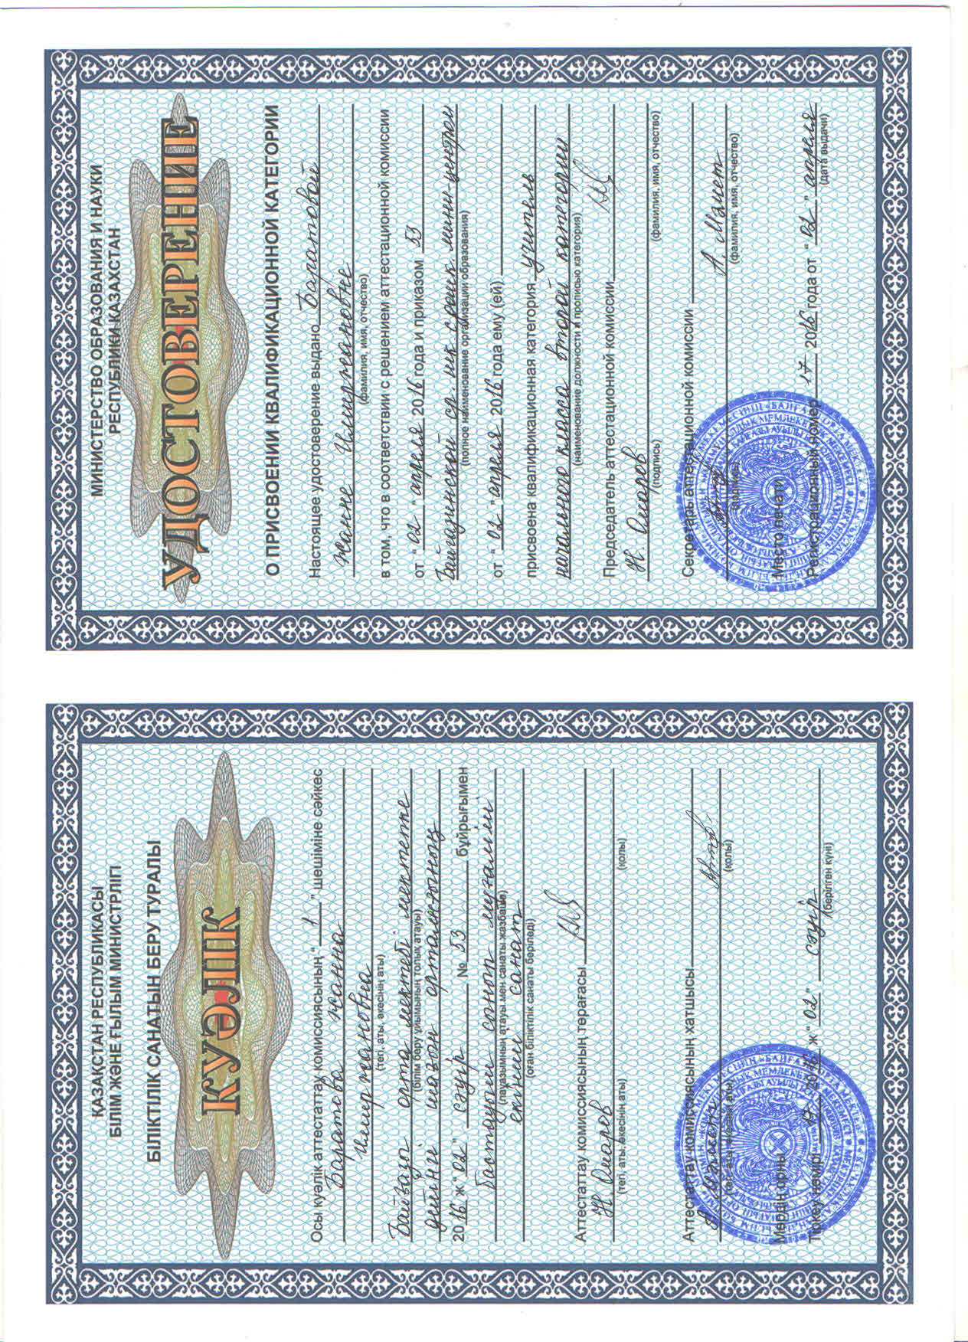

Slide 8
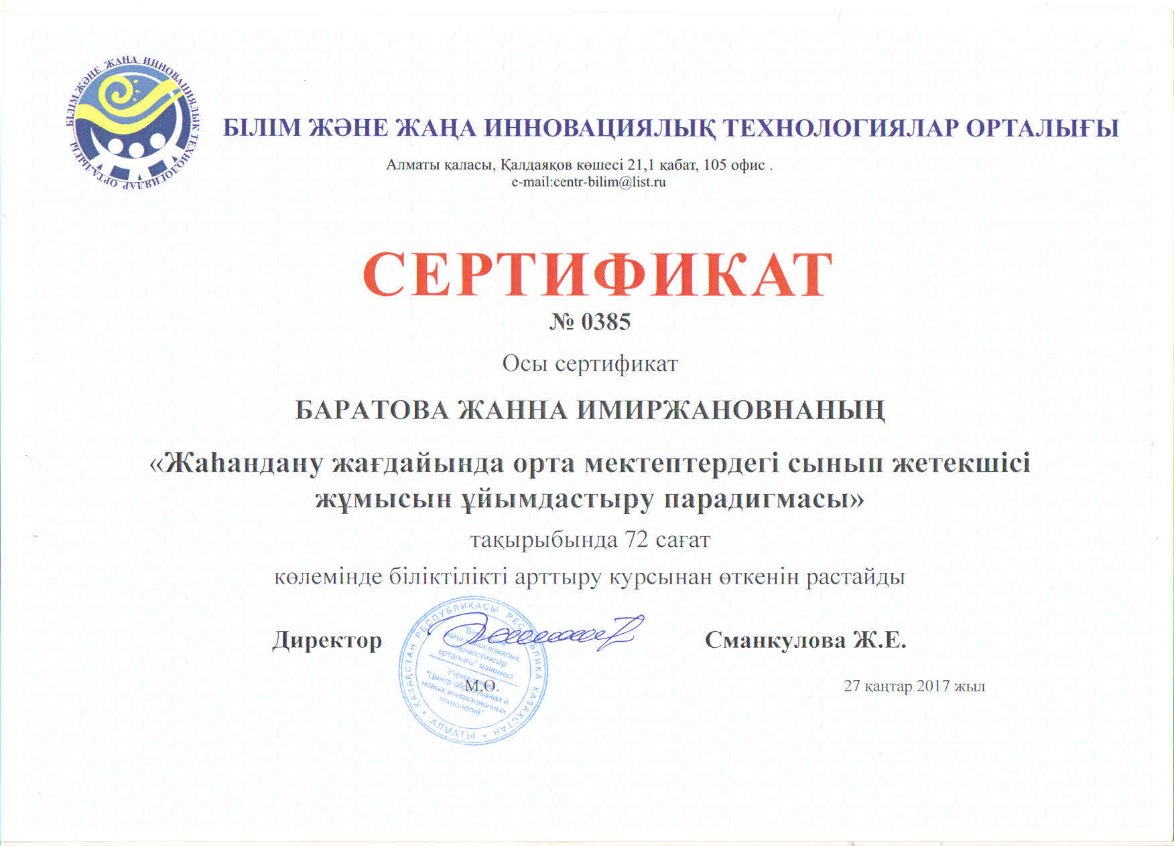

Slide 13
Жеке әдістемелік тақырыбым:
Оқушылардың танымдық және шығармашылық белсенділіктерін арттыру
Педагогикалық мақсатым:
Оқушының ізденушілік, зерттеушілік қабілетін дамыту. Оқушылармен ынтымақтаса жұмыс жүргізу. Оқушыларды саналы тәртіп пен сапалы білім алуға тәрбиелеу, бағыттау
Педагогикалық тұжырымдамам:
Үнемі жаңалыққа ұмтылып, өз әдістемелік шеберлігімді, тәжірибемді жетілдіру.

Slide 14
Блум түймедағы
Ата –аналармен
жұмыс
Оқушылармен жеке жұмыстар
Әдістемелік жұмыстар
Қоғамдық жұмыстар
Сыныптан тыс жұмыстар
Шығармашылық жұмыстар

Slide 15
Педагогикалық жұмысымда қолданатын стратегиялар мен технологиялар
Деңгейлік
тапсырмалар
деңгейлік тапсырма.docx
«Бас бармақ» немесе
маркировка кестесі
стратегиясы
рефлексия.docx
Суретті
кроссвордтар,
сызбалар т.б.
суретті тапсырмалар.docx
Венн диаграммасы
стратегиясы
венн диаграммасы .docx
Дидактикалық ойындар
дид. ойынд, тапс.docx
Топтастыру немесе
кластер стратегиясы
кластер.docx
İNSERT немесе түртіп
алу стратегиясы
«6 қалпақ» әдісі
6 қалпақ .docx

Slide 16
Жеке сайт «Инфоурок»
“Филолог” сайтындағы мақалаларым
Интернет жүйесі
арқылы сабақтар жіберу,
әріптестеріммен тәжірибе алмасу
Бастауыш сынып
мұғалімдерінің
ӘБ жетекшісі
Кәсіби
өсу картам
Оқушыларды
шығармашылыққа үйрету
Аудандық семинарларға,
сайыстарға қатысу
Шығармашылық есеп

Slide 17
Қазақстан Республикасының “Білім туралы”заңы;
Даму бағдарламасы 2011- 2020 жылдарға арналған мемлекеттік бағдарламасы;
Қазақстан Республикасының “Тілдер туралы” заңы;
Балалар құқығы туралы конвенция;
ҚР мемлекеттік жалпыға міндетті білім беру стандарты;
Елбасының Қазақстан халқына жолдауы;
ҚР Еңбек туралы заңы;
Қазақстан 2050 бағдарламасы.
Нормативтік-құқықтық
құжаттар

Slide 18
Мектептің оқу-тәрбие үрдісін мониторинг арқылы
сапалы бағалау жолдары

Slide 19
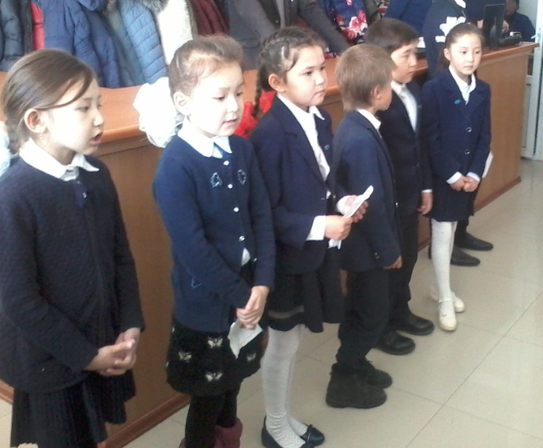
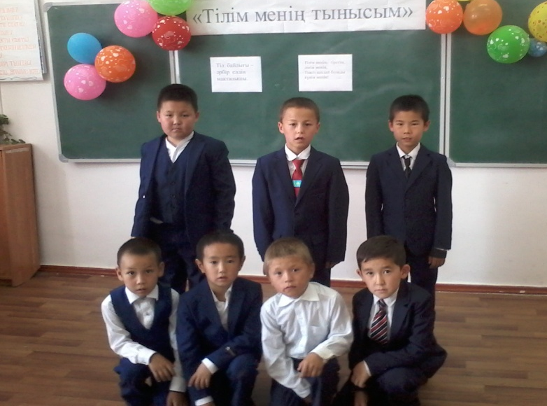
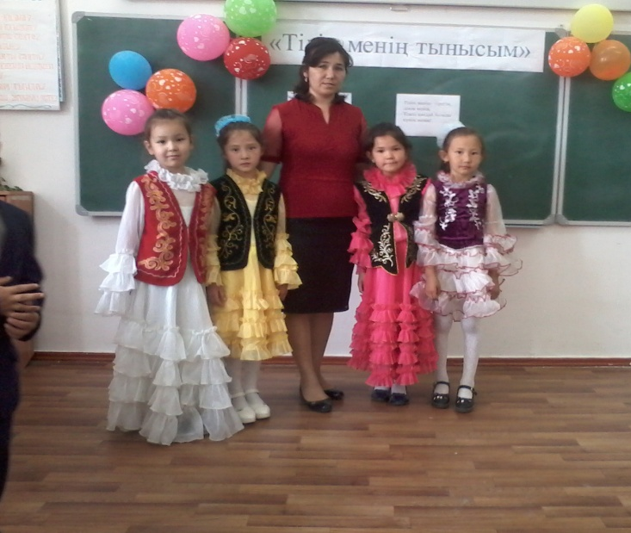
Сабақтан тыс жұмыстар

Slide 20
Назарларыңызға рахмет!

